Slide 1
Wireless Motion Intelligence
КОМАНДА:
Лісний Артур
Шмигльов Андрiй

Slide 2
Наша Ціль була
Зібрати набір даних пакетів CSI, які фіксують різні дії людини.
Cтворити документ, який описує цей набір даних.
Попередня обробка даних
Класифікувати діяльність людини за допомогою даних CSI, зібраних з маршрутизатора WiFi.

Slide 3
План роботи
2022-Jan-24 – Lectures, Initial Meeting
2022-Jan-25 – Initial Lecture
2022-Jan-26 – Raspberry Pi Set Up
2022- Jan-27 – CSI data set collection
2022- Jan-28 – Data set documentation
2022- Jan-31 – Lectures day!
2021-Feb-1 – Data pre-processing
2022-Feb-2-4 – Data processing (PCA CWT)
2022-Feb-7-9 – Train Model
2022-Feb-10 (Fri) – Results Presentation, Lecture

Slide 4
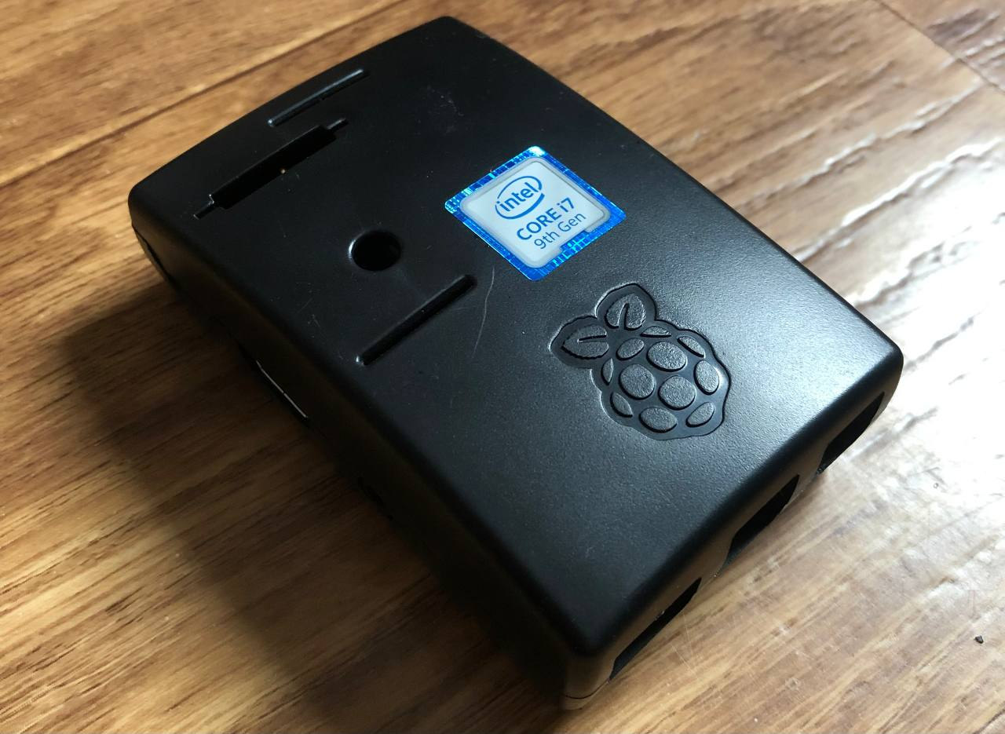
Raspberry pi
У нашому експерименті ми використали raspberry pi 3b+, оскільки у нас була своя плата.
Для коректної роботи софту встановлено ядро версії 5.4
Nexmon та Nexmon_csi – софт за допомогою якого зчитується CSI. Його ми встановили із відкритого джерела (github)
Андрій

Slide 5
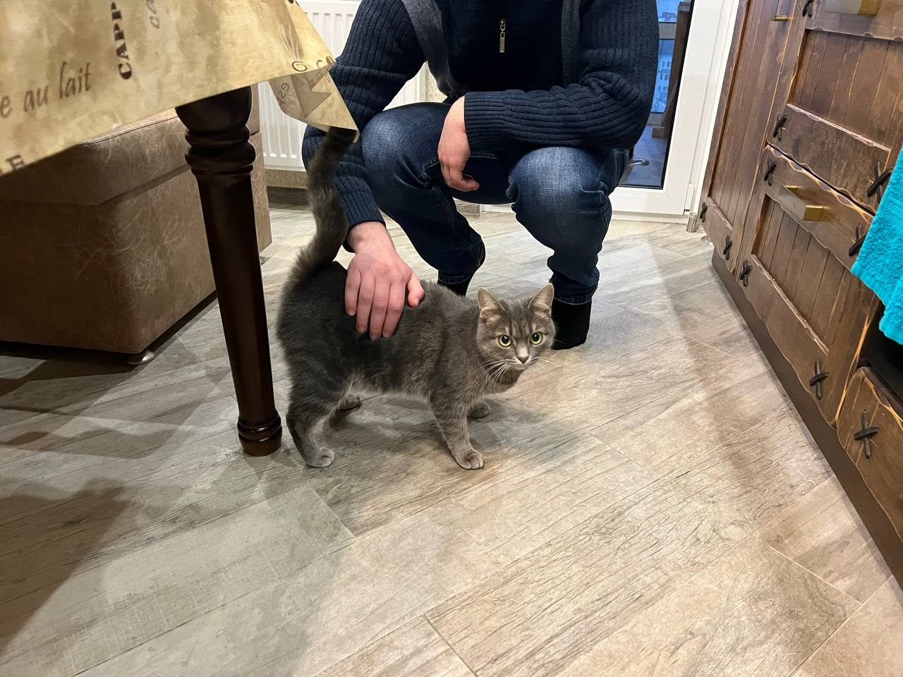
Збір даних
Ми використали правильні параметри для збору CSI між роутером та ноутбуком (клієнтом).
Ми намагалися тримати середню кількість пакетів між 200 і 400.
Було зафіксовано по 15 повторень одного руху
Збір даних відбувався в домашніх умовах.
Андрій + Артур

Slide 6
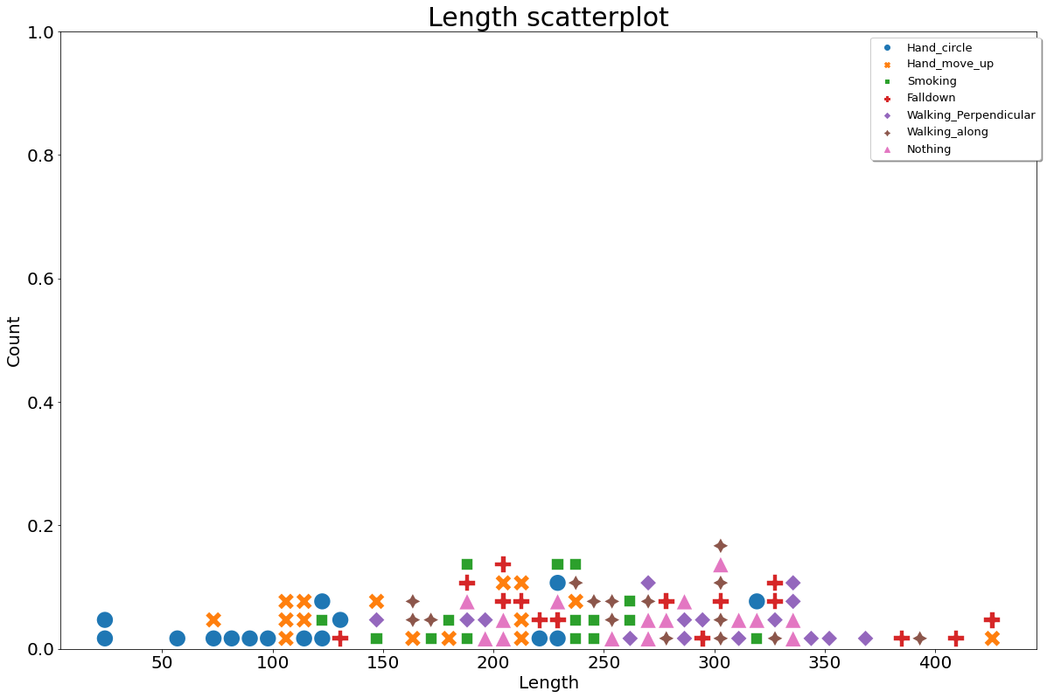
Наші дані
Ми зібрали дані формату .pcap з інформацією про рухи:
‘Falldown’, ‘Hand_circle’, ‘Hand _move_up’, ‘Nothing’, ‘Smoking’, ‘Walking_along’, ‘Walking_Perpendicular’

Slide 7
Візуалізація даних
Переформатували .pcap файли на .csv за допомогою CSI kit
Для візуалізації даних вивели 3 типи графіків:
- length histogram
- subcarrier correlation plot,
- amplitude heatmaps
- line plots of 1 and 10 subcarrier (packet)
- heatmaps after cwt
Артур

Slide 8
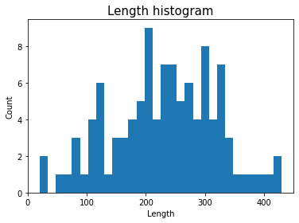
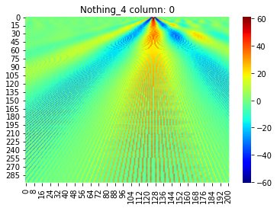
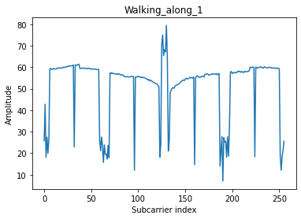
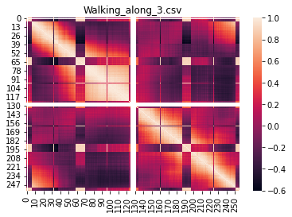

Slide 9
Попередня обробка даних
Для подальшого використання ми:
Видалили none та inf замiною на середне значення датасету
Нормалiзували дані (StandardScaler)

Slide 10
Попередня обробка даних
Використовуючи бібліотеку Continuous Wavelet Transform для кожного файлу ми отримали кілька матриць коофіцієнтів на виході CWT.
Принципові компоненти ортогональні тому підсумовали матриці за значенням.

Slide 11
Попередня обробка даних
Зробили матриці одного розміру за допомогою
файлів nothing
(Занадто великі/малі були видалені) =>
Перетворюємо матриці у вектор (Гусеничний метод укладання матриці)
Додали вектори у нові датасети (train/test) з додаванням таргет.

Slide 12
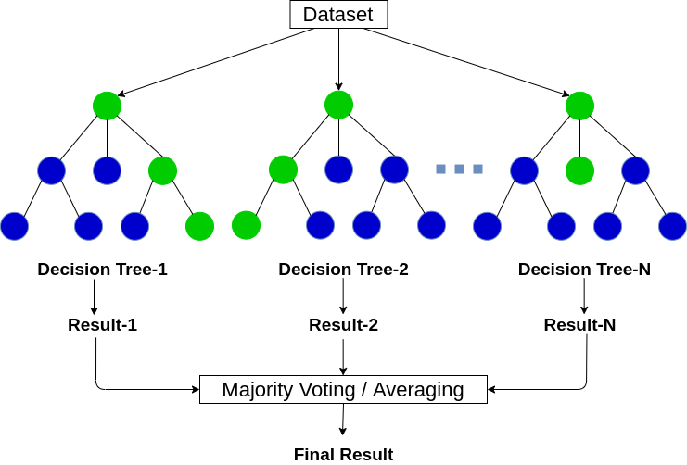
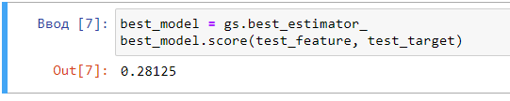
Random Forest
Наш результат:

Slide 13
Random Forest
Навчена нами модель має точність близько 30%
Результат можна поліпшити використовуючи більш якісні дані записані в стерильних умовах , а також більше цих даних або ж використовуючи найбільш підходящі параметри моделі

Slide 14
Висновок
Під час практики ми:
навчилися користуватися raspberry pi
навчилися використати різні бібліотеки.
навчилися візуалізувати та попередньо обробляти дані.
практикували різні підходи до класифікації.
навчили моделі для ідентифікації рухів wifi.

Slide 15
ГуД6Ай

